Slide 1




Slide 2





七、指令流水线

Slide 3

本章主要内容
7.1 流水线概述
7.2 流水线数据通路
7.3 流水线冲突与处理
7.4 流水线的异常与中断
7.5 指令集并行技术

Slide 4
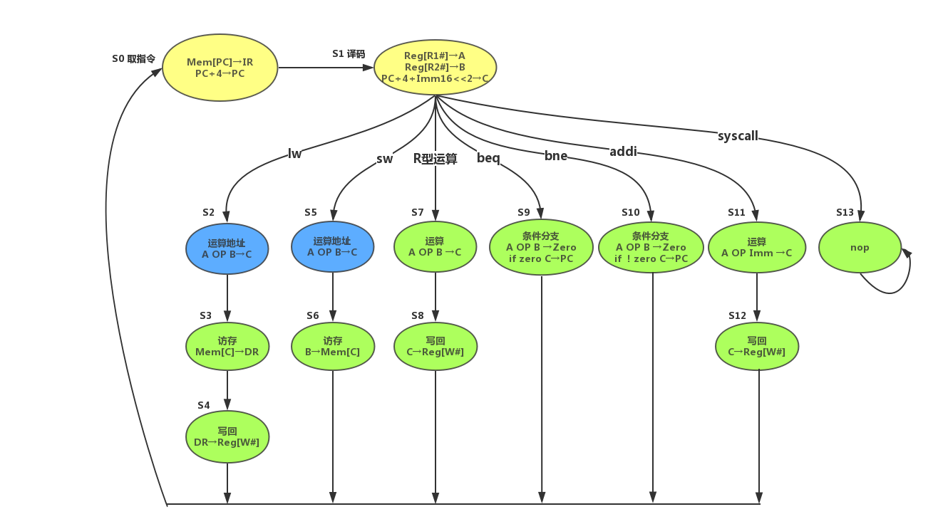

MIPS CPU实现方案
单周期方案
性能受限于最慢的指令
结构简单，实现容易
多周期方案
传统多周期
提升性能，复用器件
异步控制，变长指令周期
指令流水线
多指令并行，提升性能
部件并发
Notes:
虽然单周期MIPS CPU性能存在问题，但其结构简单，实现容易，所以在早期小指令集系统中经常使用这种结构。
为进一步提升性能，复用器件，又引入了传统的多周期MIPS CPU，这种架构采用异步控制方式，指令周期变长，每条指令需要多少时钟周期就安排多少时钟周期，在前面实验中我们也设计过类似架构，设计该类CPU时我们采用了状态机的方法，一条指令经历多少状态就安排多少时钟周期，如图中lw指令需要5个时钟周期，R型运算指令需要4个时钟周期，分支指令3个时钟周期，这种变长指令周期模式可一定程度上提升程序执行的速率。
而最新的流水线结构也是一种多周期方案，该方案采用多指令并行技术，同一时刻有多条指令并行，分别处在取指，译码，执行，访存，写回的不同阶段，多个部件完全并发，可有效提升性能，也就是我们今天要介绍的方法。

Slide 5
MIPS单周期与流水线
程序计数器
取指
IF
译码
ID
执行
EX
访存
MEM
写回
WB
CLK
程序计数器
流水寄存器
流水寄存器
流水寄存器
流水寄存器
取指
IF
译码
ID
执行
EX
访存
MEM
写回
WB
CLK

Slide 6
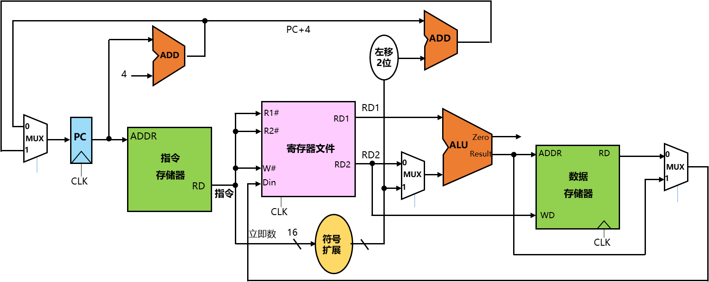
单周期指令运行动态
数据通路细分为5段，总时长为1个时钟周期=5T
取指令 IF (Instruction Fetch)
指令译码 ID (Instruction Decode)
执行运算 EX (Execution)
访存阶段 MEM
结果写回 WB (Write Back)
I₂
I₁
IF
ID
EX
MEM
WB
取指
译码
执行
访存
写回
Notes:
为对比不同CPU架构的性能，我们先来看看不同架构CPU的运行动态以及时空图分析
对于单周期，我们可以大致将指令执行的过程分为取指令IF，指令译码ID，执行运算EX，访存MEM，写回WB五个阶段，
假设每阶段时长均为1T，则单周期时长为5T ！
在实际运行过程中，一条指令依次进入5个不同的阶段，如I1首先在，然后，然后，最后进入写回阶段，所有指令需要5T才能执行完毕，I1执行完毕后，再执行I2，同一时刻只能有一条指令在CPU中。 这就是单周期指令执行的动态示意图。

Slide 7
单周期时空图
空间s
I₁
I₂
I₁
I₂
WB
I₁
I₂
MEM
EX
I₁
I₂
I₁
I₂
ID
IF
I₁
I₂
时间t
0
T
2T
3T
4T
5T
6T
7T
8T
9T
10T
完成n条指令需要 5nT
Notes:
接着我们来看看单周期CPU的时空图，横坐标为时间轴，纵坐标表示不同的功能部件，指令I1执行的时间和空间如动画所示，依次进入。。。。经过5T后，I2进入取指令阶段，10T后第二条指令执行完毕，完成n条指令需要5nT

Slide 8
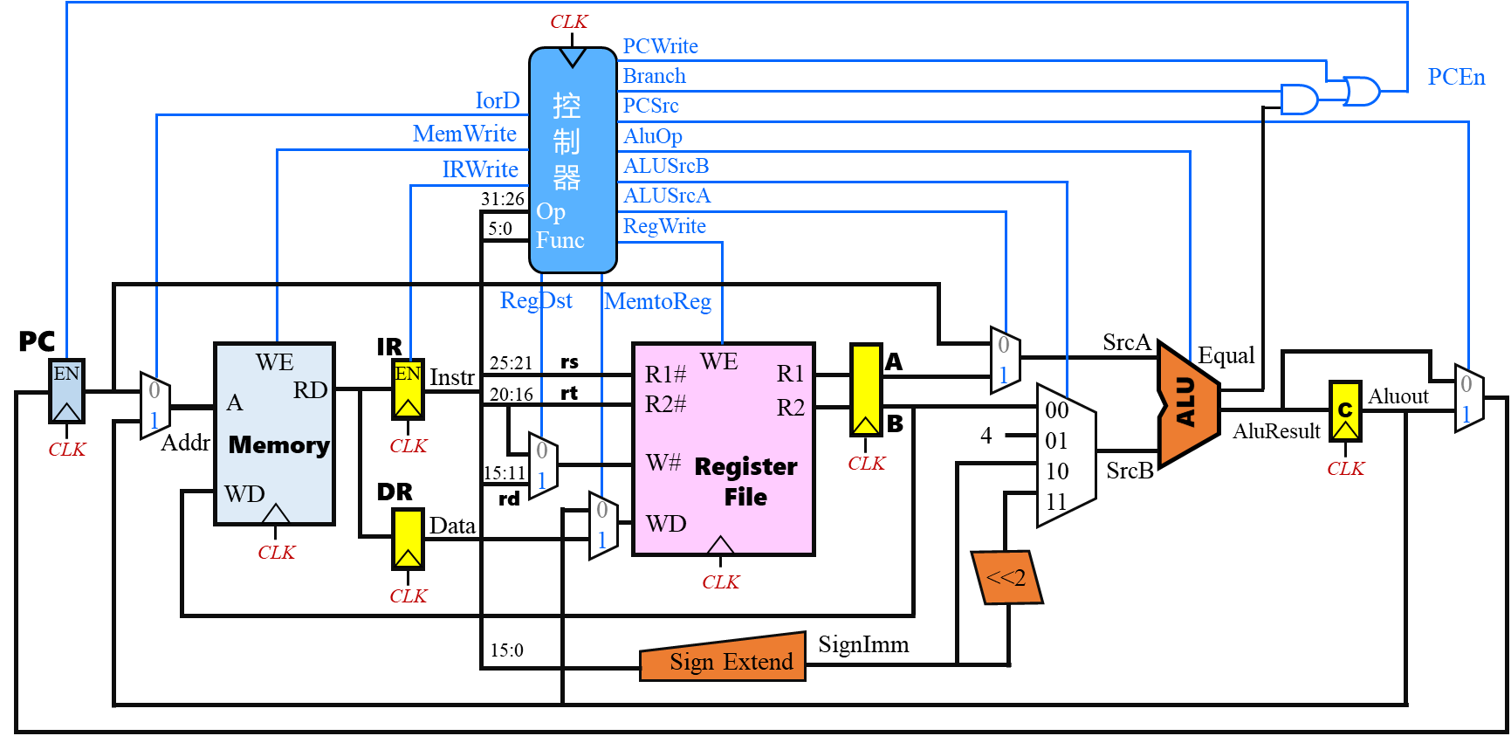
多周期指令运行动态
数据通路细分为5段，可复用功能部件
LW指令 5个时钟周期
BEQ指令 3个时钟周期
ADD指令 4个时钟周期
J指令 3个时钟周期
J
add
sw
beq
lw
IF
ID
EX
MEM
WB
取指
译码
执行
访存
写回
Notes:
再来看看传统多周期CPU运行动态，多周期CPU中引入了多个锁存器，图中黄色部分，用于在不同状态或时钟周期之间传递数据，数据通路也可以细分为5段，不同指令根据状态图运行，有多少个状态就安排多少时钟周期，注意这里的时钟周期是1T，单周期中时钟周期是5T，并不是多周期就性能差。
假设第一条指令是访存指令Lw，那么运行是，lw指令需要5T，一次经过取。。。。。五个阶段，第二条指令是条件分支beq指令，需要3个时钟周期，依次经过。。。。。
第三条指令是加法指令add，需要四个时钟周期，依次经过，注意add指令并不经过访存阶段，直接进入写回阶段。 相比单周期一条指令5T的固定指令周期，显然多周期有性能优势。

Slide 9
多周期时空图
空间s
I₂
I₃
I₁
Iw
add
WB
Iw
MEM
EX
Iw
beq
add
Iw
beq
add
ID
IF
Iw
beq
add
时间t
0
T
2T
3T
4T
5T
6T
7T
8T
9T
10T
11T
12T
完成n条指令时间与指令有关
Notes:
下面来看看多周期的时空图，相比单周期时空图的主要差异在于不是所有指令都需要经历所有的5个阶段，
按需分配指令周期，可一定程度上提升程序执行的性能，完成n条指令的时间和具体指令有关系。

Slide 10
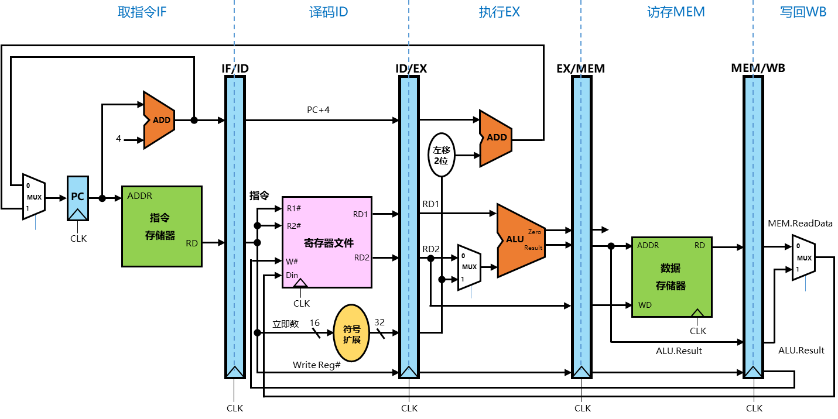
流水线指令运行动态
数据通路细分为5段，各段完全并发
取指令 IF (Instruction Fetch)
指令译码 ID (Instruction Decode)
执行运算 EX (Execution)
访存阶段 MEM
结果写回 WB (Write Back)
I₉
I₈
I₇
I₆
I₅
I₄
I₃
I₂
I₁
IF
ID
EX
MEM
WB
取指
译码
执行
访存
写回
Notes:
在流水线结构中，数据通路同样细分为5段，但注意，这5段和多周期中复用器件不同，这5段可完全并发，每一段可分别处理一条不同的指令，这大大提升了CPU的效率，
右上角的流水数据通路中，各段之间增加了4个蓝色长条形的接口部件，接口部件内部是一系列完全同步的寄存器，可以锁存数据，所有接口采用相同时钟进行同步，各段从段首接口寄存器中取出数据进行加工，每来一个时钟，各段处理加工的结果就会锁存到段尾的接口中，形成指令的流水加工。
以取指令阶段为例，从PC段取出指令地址，访问指令存储器，得到指令字输出至流水接口的输入端，时钟到来后将对应指令数据信息锁存，新取出的指令就进入了译码阶段，正是这些锁存接口部件的引入，使得各段之间可以完全并发。
指令执行动态如下：，第一条指令进入取指令，下一个时钟进入译码阶段，同时第二条指令进入取指令阶段，当指令流水线充满后，每隔一个T即可流出一条指令

Slide 11
指令流水线时空图
空间s
I₁
I₂
I₃
I₄
I₅
I₁
I₂
I₃
I₄
I₅
WB
I₁
I₂
I₃
I₄
I₅
I₈
MEM
EX
I₁
I₂
I₃
I₄
I₅
I₇
I₇
ID
I₁
I₂
I₃
I₄
I₅
I₆
I₇
I₈
I₁
I₂
I₃
I₄
I₅
I₆
I₇
I₈
I₉
IF
0
T
2T
3T
4T
5T
6T
7T
8T
9T
时间t
完成n条指令的时间=完成第一条指令时间5T+(n-1)*T=(n+4)T

Slide 12
理想流水线
适用范围
工业自动化流水线
指令流水线？
理想流水线特征
阶段数相同：所有加工对象均通过同样的工序（阶段） 不同指令阶段数不同
段时延相同：各段传输延迟一致，不能有等待现象，取最慢的同步 取指，访存段最慢
无资源冲突：不同阶段之间无共享资源，各段完全并发 取指令、取数存在内存争用
无段间互锁：进入流水线的对象不受其他阶段的影响 多条指令间存在相关和依赖
Microprocessor without interlocked piped stages（MIPS）
Notes:
流水线适合工业流水线，比如汽车生产线，指令和工业流水线中代加工的零部件有较大的区别，采用流水线时还有很多实际的问题需要解决。
理想的流水线应该满足四个基本特征，第一所有，
想流水线的特征，比如不同指令所需要的阶段数并不相同，指令执行过程中还存在着内存争用的问题，另外各段之间还存在着依赖关系，延迟也不完全相同，
要让指令能在流水线上运行起来还需要解决很多实际问题。

Slide 13
本章主要内容
7.1 流水线概述
7.2 流水线数据通路
7.3 流水线冲突与处理
7.4 流水线的异常与中断
7.5 指令集并行技术

Slide 14
单周期MIPS处理器数据通路
取指(IF)
译码(ID)
执行(EX)
访存(MEM)
写回(WB)
BranchTaken
RegDst
RegWrite
AluSrc
AluOp
MemWrite
MemToReg
PC+4
0
PC
A
RD
Instr
25:21
rs
R1#
WE
R1
RS
SrcA
Equal
0
1
指令
存储器
20:16
rt
AluResult
WE
CLK
R2#
RT
ALU
A
RD
ReadData
1
CLK
0
寄存
器堆
R2
0
SrcB
数据
存储器
15:11
1
W#
1
rd
WriteData
WD
WD
CLK
CLK
+
4
15:0
Sign Extend
<<2
PC+4
SignImm
+
BranchAddr
BranchAddr
WriteBackData

Slide 15
单周期MIPS数据通路流水线改造
取指(IF)
译码(ID)
执行(EX)
访存(MEM)
写回(WB)
BranchTaken
RegDst
RegWrite
AluSrc
AluOp
MemWrite
MemToReg
IF/ID
ID/EX
EX/MEM
AluResult
PC+4
MEM/WB
0
Instr
rs
WE
RS
SrcA
PC
A
RD
25:21
R1#
R1
Equal
0
1
指令
存储器
20:16
rt
Result
WE
CLK
R2#
RT
ALU
A
RD
1
CLK
0
寄存
器堆
R2
0
SrcB
数据
存储器
15:11
1
W#
1
rd
WriteData
WD
WriteBackData
WD
CLK
CLK
+
4
15:0
Sign Extend
<<2
PC+4
SignImm
+
BranchAddr
BranchAddr
CLK
WriteBackData
CLK
CLK
CLK

Slide 16
单周期MIPS数据通路流水线改造
取指(IF)
译码(ID)
执行(EX)
访存(MEM)
写回(WB)
BranchTaken
RegDst
RegWrite
AluSrc
AluOp
MemWrite
MemToReg
IF/ID
ID/EX
EX/MEM
AluResult
PC+4
MEM/WB
0
Instr
rs
WE
RS
SrcA
PC
A
RD
25:21
R1#
R1
Equal
0
1
指令
存储器
20:16
rt
Result
WE
CLK
R2#
RT
ALU
A
RD
1
CLK
0
寄存
器堆
R2
0
SrcB
数据
存储器
15:11
1
W#
1
rd
WriteData
WD
WriteBackData
WD
CLK
CLK
+
4
15:0
符号扩展
<<2
PC+4
SignImm
+
BranchAddr
BranchAddr
CLK
WriteBackData
CLK
CLK
CLK

Slide 17
流水线中写回数据通路改造
取指(IF)
译码(ID)
执行(EX)
访存(MEM)
写回(WB)
BranchTaken
RegDst
RegWrite
AluSrc
AluOp
MemWrite
MemToReg
IF/ID
ID/EX
EX/MEM
AluResult
PC+4
MEM/WB
0
Instr
25:21
rs
WE
RS
SrcA
1
PC
A
RD
R1#
R1
Equal
0
指令
存储器
20:16
rt
R2#
寄存
器堆
ALU
Result
WE
1
CLK
RT
A
RD
CLK
W#
R2
0
SrcB
数据
存储器
WD
1
WriteData
WD
WriteBackData
CLK
20:16
0
CLK
15:11
1
WriteReg#
WriteReg#
WriteReg#
+
rd
4
15:0
符号扩展
<<2
PC+4
SignImm
+
WriteReg#
BranchAddr
BranchAddr
CLK
WriteBackData
CLK
CLK
CLK
WriteReg#

Slide 18
5段指令流水线数据与信号传递
IF/ID
ID/EX
EX/MEM
MEM/WB
单周期
控制器
WB
WB
WB
指令字
MEM
MEM
EX
指令字
IR
IR
IR
IR
PC
PC
PC
PC
PC
PC
AluOP
R1#
WE
RD1
A
B
WE
ALU
R2#
ALU
寄存器文件
B
ALU
数据
存储器
MD
W#
RD2
ADDR
RD
Din
Imm
WD
取指令IF
译码ID
执行EX
访存MEM
写回WB
CLK
译码段生成各段所需的控制信号，依次向后传递
Notes:
有了基本的分段和流水接口部件后，我们来看看流水接口中到底锁存什么数据和信息，对于取指与译码阶段直接的接口IF/ID，应该锁存取指段取出的指令IR，以及当前指令的PC，锁存IR容易理解，锁存PC的目的主要是方便后端计算分支地址，因为PC寄存器的值总在变化，必须记住当前指令的PC。 译码段ID可以完全复用单周期实验中的控制器，将指令字翻译成控制信号，另外指令字解析后可以访问寄存器文件，得到16位立即数或32位立即数，这些都是执行阶段所需要的数据和信号，所以ID/EX中需要锁存后续3段所需要的控制信号以及操作数，接口中红色部分是控制信号，绿色部分分别是。。。。。。 EX段使用部分数据和控制信号ALU_OP，运算结构，运算结果会送到EX/MEM接口锁存，由于EX段控制信号已经使用完毕，所以这里控制信号只需要向后传递WB，MEM部分，注意此时IR，PC一直向后传递的目的是为了方便调试，构建时空图，实际流水线中并不需要一直传递。依次内推，Mem、WB接口中包括写回阶段所需的控制信号，和内存数据，alu数据，IR，PC。 总体上看，译码段一次性生成的各段所需的控制信号，并依次向后传递，注意画图传递的控制信号应遵循最后用到的信号在最上部的顺序，以方便绘图，后段绘图空间会越来越大。
建议直接将IR，PC一直向后传，先讲

Slide 19
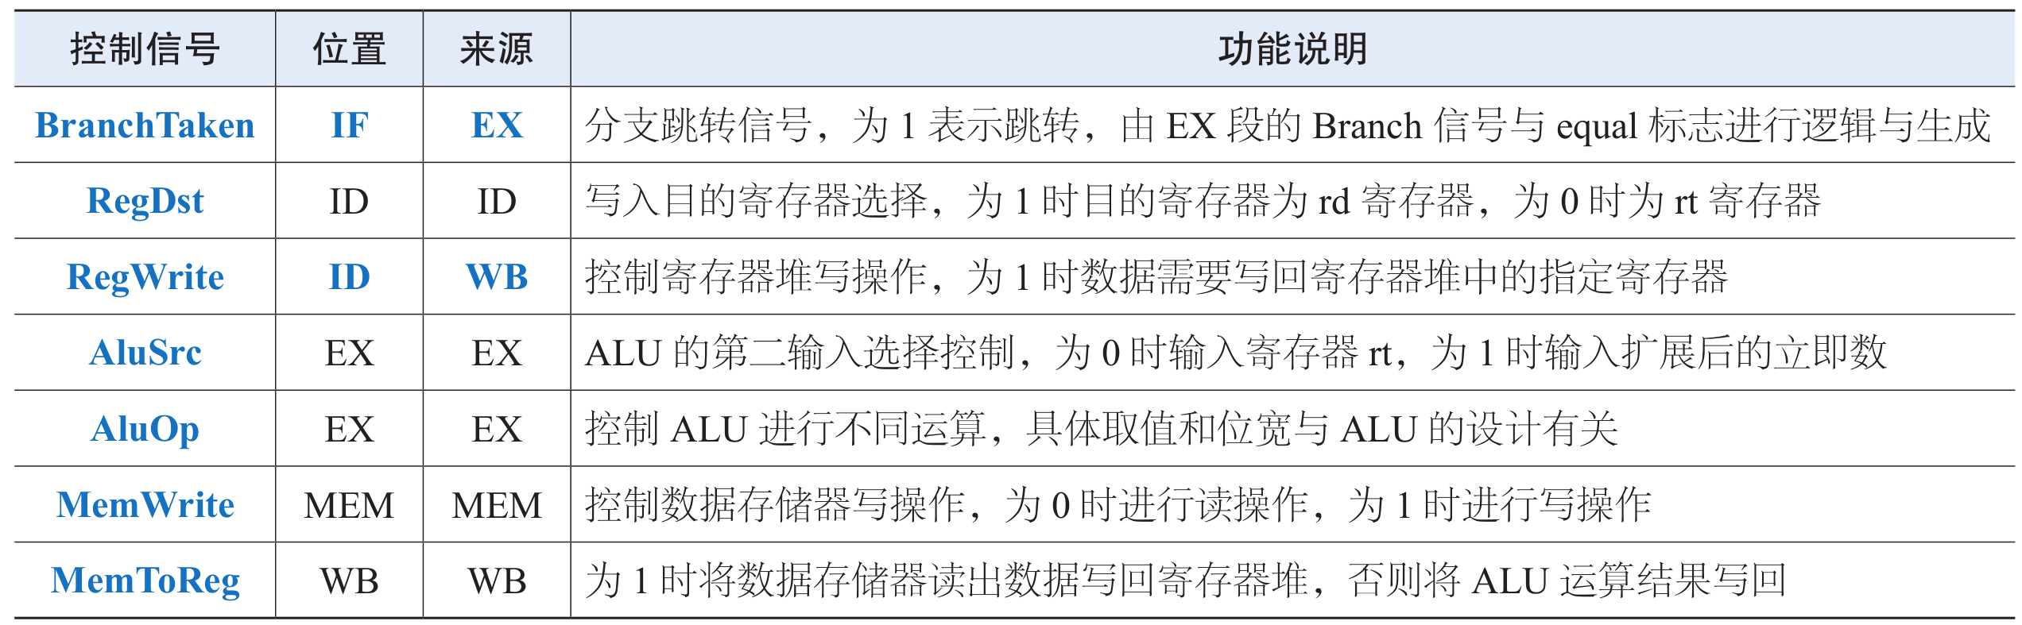
控制信号分类

Slide 20
5段流水线控制信号与传递
BranchTaken
RegWrite
RegWrite
RegWrite
RegWrite
IF/ID
MemToReg
ID/EX
MemToReg
EX/MEM
MemToReg
MemToReg
控制器
MemWrite
MemWrite
MemWrite
MEM/WB
31:26
AluOP
AluOP
Op
Branch
Branch
5:0
Funct
AluSrc
AluSrc
RegDst
PC+4
Instr
Equal
AluResult
0
PC
25:21
rs
WE
RS
SrcA
1
A
RD
rt
R1#
R1
0
指令
存储器
20:16
R2#
寄存
器堆
ALU
Result
WE
1
CLK
RT
A
RD
CLK
W#
R2
0
SrcB
数据
存储器
WD
1
WriteData
WD
WriteBackData
CLK
20:16
0
CLK
15:11
1
WriteReg#
WriteReg#
WriteReg#
+
rd
4
15:0
符号扩展
<<2
PC+4
SignImm
+
WriteReg#
BranchAddr
BranchAddr
CLK
WriteBackData
CLK
CLK
CLK
WriteReg#

Slide 21
7.2.3 指令在流水线中的执行过程
lw
取指(IF)
译码(ID)
执行(EX)
访存(MEM)
写回(WB)
BranchTaken
RegDst
RegWrite
AluSrc
AluOp
MemWrite
MemToReg
IF/ID
ID/EX
EX/MEM
AluResult
PC+4
MEM/WB
0
Instr
25:21
rs
WE
RS
SrcA
1
PC
A
RD
R1#
R1
Equal
0
指令
存储器
20:16
rt
R2#
寄存
器堆
ALU
Result
WE
1
CLK
RT
A
RD
CLK
W#
R2
0
SrcB
数据
存储器
WD
1
WriteData
CLK
WD
WriteBackData
20:16
0
CLK
15:11
1
WriteReg#
WriteReg#
WriteReg#
+
rd
4
15:0
符号扩展
<<2
PC+4
SignImm
+
WriteReg#
BranchAddr
BranchAddr
CLK
WriteBackData
CLK
CLK
CLK
WriteReg#

Slide 22
7.2.3 指令在流水线中的执行过程
sw
lw
取指(IF)
译码(ID)
执行(EX)
访存(MEM)
写回(WB)
BranchTaken
RegDst
RegWrite
AluSrc
AluOp
MemWrite
MemToReg
IF/ID
ID/EX
EX/MEM
AluResult
PC+4
MEM/WB
0
Instr
25:21
rs
WE
RS
SrcA
1
PC
A
RD
R1#
R1
Equal
0
指令
存储器
20:16
rt
R2#
寄存
器堆
ALU
Result
WE
1
CLK
RT
A
RD
CLK
W#
R2
0
SrcB
数据
存储器
WD
1
WriteData
CLK
WD
WriteBackData
20:16
0
CLK
15:11
1
WriteReg#
WriteReg#
WriteReg#
+
rd
4
15:0
符号扩展
<<2
PC+4
SignImm
+
WriteReg#
BranchAddr
BranchAddr
CLK
WriteBackData
CLK
CLK
CLK
WriteReg#

Slide 23
7.2.3 指令在流水线中的执行过程
beq
sw
lw
取指(IF)
译码(ID)
执行(EX)
访存(MEM)
写回(WB)
BranchTaken
RegDst
RegWrite
AluSrc
AluOp
MemWrite
MemToReg
IF/ID
ID/EX
EX/MEM
AluResult
PC+4
MEM/WB
0
Instr
25:21
rs
WE
RS
SrcA
1
PC
A
RD
R1#
R1
Equal
0
指令
存储器
20:16
rt
R2#
寄存
器堆
ALU
Result
WE
1
CLK
RT
A
RD
CLK
W#
R2
0
SrcB
数据
存储器
WD
1
WriteData
CLK
WD
WriteBackData
20:16
0
CLK
15:11
1
WriteReg#
WriteReg#
WriteReg#
+
rd
4
15:0
符号扩展
<<2
PC+4
SignImm
+
WriteReg#
BranchAddr
BranchAddr
CLK
WriteBackData
CLK
CLK
CLK
WriteReg#

Slide 24
7.2.3 指令在流水线中的执行过程
add
beq
sw
lw
取指(IF)
译码(ID)
执行(EX)
访存(MEM)
写回(WB)
BranchTaken
RegDst
RegWrite
AluSrc
AluOp
MemWrite
MemToReg
IF/ID
ID/EX
EX/MEM
AluResult
PC+4
MEM/WB
0
Instr
25:21
rs
WE
RS
SrcA
1
PC
A
RD
R1#
R1
Equal
0
指令
存储器
20:16
rt
R2#
寄存
器堆
ALU
Result
WE
1
CLK
RT
A
RD
CLK
W#
R2
0
SrcB
数据
存储器
WD
1
WriteData
CLK
WD
WriteBackData
20:16
0
CLK
15:11
1
WriteReg#
WriteReg#
WriteReg#
+
rd
4
15:0
符号扩展
<<2
PC+4
SignImm
+
WriteReg#
BranchAddr
BranchAddr
CLK
WriteBackData
CLK
CLK
CLK
WriteReg#

Slide 25
7.2.3 指令在流水线中的执行过程
addi
add
beq
sw
lw
取指(IF)
译码(ID)
执行(EX)
访存(MEM)
写回(WB)
BranchTaken
RegDst
RegWrite
AluSrc
AluOp
MemWrite
MemToReg
IF/ID
ID/EX
EX/MEM
AluResult
PC+4
MEM/WB
0
Instr
25:21
rs
WE
RS
SrcA
1
PC
A
RD
R1#
R1
Equal
0
指令
存储器
20:16
rt
R2#
寄存
器堆
ALU
Result
WE
1
CLK
RT
A
RD
CLK
W#
R2
0
SrcB
数据
存储器
WD
1
WriteData
CLK
WD
WriteBackData
20:16
0
CLK
15:11
1
WriteReg#
WriteReg#
WriteReg#
+
rd
4
15:0
符号扩展
<<2
PC+4
SignImm
+
WriteReg#
BranchAddr
BranchAddr
CLK
WriteBackData
CLK
CLK
CLK
WriteReg#

Slide 26
本章主要内容
7.1 流水线概述
7.2 流水线数据通路
7.3 流水线冲突与处理
7.4 流水线的异常与中断
7.5 指令集并行技术

Slide 27
指令流水线的冲突、相关、冒险（hazard）
结构冲突
争用主存：IF段取指令、ID段取操作数
争用ALU：多周期方案中计算PC、分支地址，运算指令
解决方案：增加部件消除
控制冲突
提前取出的指令作废，流水线清空
流水线发生中断
数据冲突
指令操作数依赖于前一条指令的执行结果 ADD $s1, $s2, $s3
引起流水线停顿直到数据写回 ADD $s4, $s1, $s3
Notes:
指令流水线在很多方面都不符合理想流水线的特征，要让指令能在流水线中顺利运行起来，还必须解决流水线中存在的相关问题，相关也称为冲突或者冒险。
指令流水线中的相关主要包括资源相关，分支相关，和数据相关，其中资源相关主要是流水各阶段中存在主存争用，ALU争用的问题，这些问题可以参考单周期实现中的增加部件进行消除。
第二种是分支相关，在流水执行阶段出现分支指令，则该指令后续预取的若干条指令成为无用指令，必须清空这些指令，从而使得流水线发生中断，流水线预取深度越大，误取的指令越多，性能损失越大。
数据相关是由于指令操作数依赖于前一条指令执行的结果造成的，比如这里后一条的加法指令需要用到s1寄存器，但s1的值要等待第一条指令写回才能够取到正确的值，这同样会使得流水线停顿，所有这些相关问题，我们都会在后续实验中逐一进行解决实现。

Slide 28
控制冲突总结
指令跳转
IF段重新取新的指令
清除误取指令
IF/ID、ID/EX段给出同步清零信号
分支指令执行阶段？
越早执行，性能损失越小
MIPS中通常为ID段执行，为了简化中断，重定向机制，可在EX段执行
分支延迟槽技术
配合ID段执行分支指令，彻底消除分支带来的流水性能损失
如何将有用的指令载入延迟槽比较关键
X86中没有分支延迟槽，采用动态分支预测技术

Slide 29

分支相关
流水接口清零 同步/异步？
清除误取指令
New Instruction
nop
nop
beq
sw
addi
add
beq
sw
lw
取指(IF)
清零
清零
译码(ID)
执行(EX)
访存(MEM)
写回(WB)
BranchTaken
RegDst
RegWrite
AluSrc
AluOp
MemWrite
MemToReg
IF/ID
ID/EX
EX/MEM
AluResult
PC+4
MEM/WB
0
Instr
25:21
rs
WE
RS
SrcA
1
PC
A
RD
R1#
R1
Equal
0
指令
存储器
20:16
rt
R2#
寄存
器堆
ALU
Result
WE
1
CLK
RT
A
RD
CLK
W#
R2
0
SrcB
数据
存储器
WD
1
WriteData
分支目标地址
WD
WriteBackData
CLK
20:16
0
CLK
15:11
1
WriteReg#
WriteReg#
WriteReg#
+
rd
4
15:0
符号扩展
<<2
PC+4
SignImm
+
WriteReg#
BranchAddr
BranchAddr
CLK
WriteBackData
CLK
CLK
CLK
WriteReg#
分支逻辑：IF段根据EX段分支目标地址取指令，清除误取指令

Slide 30
分支指令执行时机？
addi
add
beq
sw
lw
取指(IF)
译码(ID)
执行(EX)
访存(MEM)
写回(WB)
BranchTaken
RegDst
RegWrite
AluSrc
AluOp
MemWrite
MemToReg
IF/ID
ID/EX
EX/MEM
AluResult
PC+4
MEM/WB
0
Instr
25:21
rs
WE
RS
SrcA
1
PC
A
RD
R1#
R1
Equal
0
指令
存储器
20:16
rt
R2#
寄存
器堆
ALU
Result
WE
1
CLK
RT
A
RD
CLK
W#
R2
0
SrcB
数据
存储器
WD
1
WriteData
CLK
WD
WriteBackData
分支指令能否在IF段执行？
20:16
0
CLK
15:11
1
WriteReg#
WriteReg#
WriteReg#
+
rd
4
15:0
符号扩展
<<2
PC+4
SignImm
+
WriteReg#
BranchAddr
BranchAddr
CLK
WriteBackData
CLK
CLK
CLK
WriteReg#
分支执行越早，性能损失越小！

Slide 31
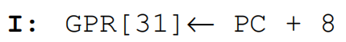
MIPS延迟槽技术
New Instruction
延迟槽指令
jal
beq
sw
延迟槽指令
jal
取指(IF)
译码(ID)
执行(EX)
访存(MEM)
写回(WB)
BranchTaken
RegDst
RegWrite
AluSrc
AluOp
MemWrite
MemToReg
IF/ID
ID/EX
EX/MEM
AluResult
PC+4
MEM/WB
0
Instr
25:21
rs
WE
RS
SrcA
1
PC
A
RD
R1#
R1
Equal
0
指令
存储器
20:16
rt
R2#
寄存
器堆
ALU
Result
WE
1
CLK
RT
A
RD
CLK
W#
R2
0
SrcB
数据
存储器
WD
1
WriteData
CLK
WD
WriteBackData
20:16
0
CLK
15:11
1
WriteReg#
WriteReg#
WriteReg#
+
rd
4
15:0
符号扩展
<<2
PC+4
SignImm
+
WriteReg#
BranchAddr
BranchAddr
CLK
WriteBackData
CLK
CLK
CLK
WriteReg#
分支在ID段执行,相邻指令为延迟槽，无论是否跳转，延迟槽指令必须执行
Notes:
目前MIPS流水线主要采用延迟槽技术解决分支相关引起的性能损失问题，分支指令在ID阶段执行，按原有处理逻辑这里气泡数为1，延迟槽就是后续的误取指令，为了提升效率，延迟槽中的指令不论分支是否跳转，都会进入流水线执行，不会被清空。这里下一时刻，jal指令进入ex阶段，转移目标地址进入取指令阶段，同时延迟槽指令进入译码段执行。通常由编译器调整程序的指令顺序，再不影响程序功能的前提下将一些有用的指令放入延迟槽，如果实在没有，就放一条空指令进入延迟槽。这种方法可以最大程度上避免清空误取指令引起流水性能损失。
这里的JAL指令类似x86的call指令，用于函数调用，函数调用后应该返回调用位置，传统逻辑是将PC+4保存，这里是了PC+8存入了返回地址寄存器ra，也就是31号寄存器，之所以加8是因为延迟槽指令也进入流水线执行了，所以返回地址应该是延迟槽指令后的一条指令。 我们的实验中没有采用延迟槽技术，所以凡是遇到PC+8一律按PC+4处理
延迟槽技术在RISC指令集中较为常用，X86中通常会采用动态分支预测技术来解决分支指令引起的流水性能损失问题。

Slide 32
分支相关处理
清除误取指令
New Instruction
nop
nop
beq
sw
addi
add
beq
sw
lw
取指(IF)
译码(ID)
执行(EX)
访存(MEM)
写回(WB)
Flush
Flush
BranchTaken
RegWrite
RegWrite
RegWrite
RegWrite
IF/ID
MemToReg
ID/EX
MemToReg
EX/MEM
MemToReg
MemToReg
跳转
控制器
MemWrite
MemWrite
MemWrite
MEM/WB
31:26
AluOP
AluOP
Op
Branch
Branch
5:0
Funct
AluSrc
AluSrc
RegDst
PC+4
Instr
Equal
AluResult
0
PC
25:21
rs
WE
RS
SrcA
1
A
RD
rt
R1#
R1
0
指令
存储器
20:16
R2#
寄存
器堆
ALU
Result
WE
1
CLK
RT
A
RD
CLK
W#
R2
0
SrcB
数据
存储器
分支目标地址
WD
1
WriteData
WD
WriteBackData
CLK
20:16
0
CLK
15:11
1
WriteReg#
WriteReg#
WriteReg#
+
rd
4
15:0
符号扩展
<<2
PC+4
SignImm
+
WriteReg#
BranchAddr
BranchAddr
CLK
WriteBackData
CLK
CLK
CLK
WriteReg#

Slide 33
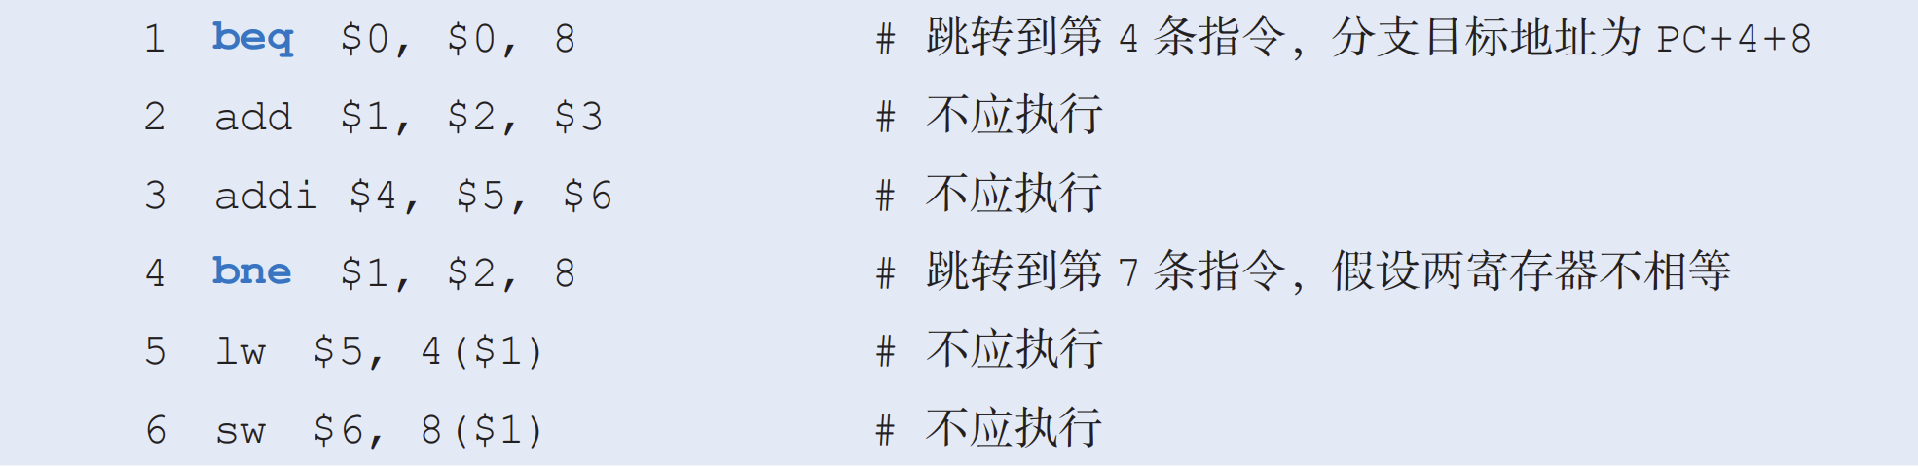
分支相关执行动态
clks | IF | ID | EX | MEM | WB
1 |  |  | EX段执行分支
2
3
4
5
6
7
clks | IF | ID | EX | MEM | WB
1 |  |  | ID段执行分支
2
3
4
5
6
7
beq
beq
add
beq
add
beq
addi
add
beq
bne
beq
bne
beq
lw
bne
beq
lw
bne
beq
New
bne
beq
sw
lw
bne
New
bne

Slide 34
数据相关处理机制
软件方法（编译器完成）
插入空指令
调整程序顺序，使相关性在流水线中消失
硬件方法
插入气泡（空操作）
向后段插入气泡（接口信号清零）
向前给出阻塞信号（流水线停顿）避免当前指令被新指令取代
数据重定向bypass（数据旁路）
将后端处理后的数据（还没来得及写回）重定向
数据在哪就从哪送到运算器
Notes:
数据相关可以通过软件和硬件两种方法解决，软件方法主要由编译器负责，通过在相关的指令之间插入空指令，或者在不改变程序行为的前提下调整指令顺序消除这种相关性。这种方法不是我们关心的内容。
我们主要考虑硬件层面如何解决数据相关问题。通常有插入气泡和数据重定向两种，这讲我们主要考虑插入气泡的方法。

Slide 35
数据相关
add $3,$1,$2
or $1,$1,$2
and $1,$1,$2
lw $1,4($2)
取指(IF)
译码(ID)
执行(EX)
访存(MEM)
写回(WB)
BranchTaken
RegDst
RegWrite
AluSrc
AluOp
MemWrite
MemToReg
IF/ID
ID/EX
EX/MEM
AluResult
PC+4
MEM/WB
0
Instr
25:21
rs
WE
RS
SrcA
1
PC
A
RD
R1#
R1
Equal
0
指令
存储器
20:16
rt
R2#
寄存
器堆
ALU
Result
WE
1
CLK
RT
A
RD
CLK
W#
R2
0
SrcB
数据
存储器
WD
1
WriteData
CLK
WD
WriteBackData
20:16
0
CLK
15:11
1
WriteReg#
WriteReg#
WriteReg#
+
rd
4
15:0
符号扩展
<<2
PC+4
SignImm
+
WriteReg#
BranchAddr
BranchAddr
CLK
WriteBackData
CLK
CLK
CLK
WriteReg#
ID段所需数据可能还未及时写回，涉及EX、MEM、WB段3条指令

Slide 36
ID段与WB段数据相关消除
add $3,$1,$2
lw $1,4($2)
取指(IF)
译码(ID)
执行(EX)
访存(MEM)
写回(WB)
BranchTaken
RegDst
RegWrite
AluSrc
AluOp
MemWrite
MemToReg
IF/ID
ID/EX
EX/MEM
AluResult
PC+4
MEM/WB
0
Instr
25:21
rs
WE
RS
SrcA
1
PC
A
RD
R1#
R1
Equal
0
指令
存储器
20:16
rt
R2#
寄存
器堆
ALU
Result
WE
1
CLK
RT
A
RD
CLK
W#
R2
0
SrcB
数据
存储器
WD
1
WriteData
CLK
WD
WriteBackData
20:16
0
CLK
15:11
1
WriteReg#
WriteReg#
WriteReg#
+
rd
4
15:0
符号扩展
<<2
PC+4
SignImm
+
WriteReg#
BranchAddr
BranchAddr
CLK
WriteBackData
CLK
CLK
CLK
WriteReg#
先写后读，寄存器文件下跳沿写入，流水接口上跳沿有效

Slide 37
ID段与MEM段数据相关消除
下一个时钟相关性？？
气泡
or $4,$1,$2
and $1,$1,$2
add $3,$1,$2
or $4,$1,$2
and $1,$1,$2
add $3,$1,$2
取指(IF)
译码(ID)
执行(EX)
访存(MEM)
写回(WB)
取指(IF)
译码(ID)
执行(EX)
访存(MEM)
写回(WB)
BranchTaken
RegDst
RegWrite
AluSrc
AluOp
MemWrite
MemToReg
IF/ID
ID/EX
EX/MEM
AluResult
PC+4
MEM/WB
0
Instr
25:21
rs
WE
RS
SrcA
正确数据
1
PC
A
RD
R1#
R1
Equal
0
指令
存储器
20:16
rt
R2#
寄存
器堆
ALU
Result
WE
1
CLK
RT
A
RD
CLK
W#
R2
0
SrcB
数据
存储器
WD
1
WriteData
CLK
WD
WriteBackData
20:16
0
CLK
15:11
1
WriteReg#
WriteReg#
WriteReg#
+
rd
4
15:0
符号扩展
<<2
PC+4
SignImm
+
WriteReg#
BranchAddr
BranchAddr
CLK
WriteBackData
CLK
CLK
CLK
暂停stall控制使能
WriteReg#
同步清零插入气泡
IF、ID段暂停等待数据写回，EX段同步插入气泡
Notes:
再来看看ID段和访存段的数据相关处理，ID段的数据还在这里，还需要两个时钟周期才能写回，所以ID段必须等待，我们需要让取指令阶段和ID段暂停，如何暂停呢？这就需要PC寄存器和IF、ID接口忽略时钟信号，也就是需要给出一个禁止寄存器锁存的暂停信号，通常这个是控制寄存器的使能端完成的，这里我们称为暂停信号Stall。 注意ID/EX如何处理，显然不能让译码段的指令传入执行段，此时应该在EX段插入一条空指令，也就是执行段需要插入一个气泡，后续指令继续向前传递。
按此思路处理后，时钟上跳沿到来后，流水线的指令如下，IF，ID段指令不变，执行阶段变成nop空指令，访存阶段是or指令，刚刚在访存阶段的与指令出现在写回阶段，数据相关变成ID段和写回段的数据相关，根据我们前面设计的寄存器文件先写后读策略，这种相关已经消除，流水线可以继续正常运行，所以ID段与访存段的数据相关会引起流水线插入一个气泡，损失一个时钟周期。

Slide 38
ID段与EX段数据相关消除
下一个时钟相关性？？
气泡
or $1,$1,$2
add $3,$1,$2
or $1,$1,$2
add $3,$1,$2
取指(IF)
译码(ID)
执行(EX)
访存(MEM)
写回(WB)
取指(IF)
译码(ID)
执行(EX)
访存(MEM)
写回(WB)
BranchTaken
RegDst
RegWrite
AluSrc
AluOp
MemWrite
MemToReg
IF/ID
ID/EX
EX/MEM
AluResult
PC+4
MEM/WB
0
Instr
25:21
rs
WE
RS
SrcA
1
PC
A
RD
R1#
R1
Equal
0
指令
存储器
20:16
rt
R2#
寄存
器堆
ALU
Result
WE
1
CLK
RT
A
RD
CLK
W#
R2
0
SrcB
数据
存储器
WD
1
WriteData
CLK
WD
WriteBackData
正确数据
20:16
0
CLK
15:11
1
WriteReg#
WriteReg#
WriteReg#
+
rd
4
15:0
符号扩展
<<2
PC+4
SignImm
+
WriteReg#
BranchAddr
BranchAddr
CLK
WriteBackData
CLK
CLK
CLK
暂停stall控制使能
WriteReg#
同步清零插入气泡
IF、ID段暂停等待数据写回，EX段同步插入气泡
Notes:
最后来看看ID段与EX段的数据相关，同样的处理方法，IF，ID段暂停，EX段插入气泡，

Slide 39
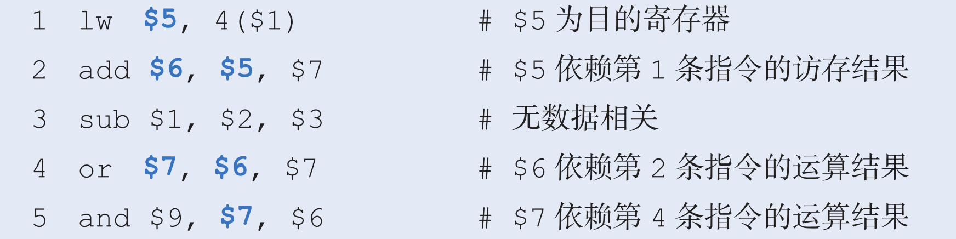
数据相关执行动态（插入气泡）
clks | IF | ID | EX | MEM | WB
3
4
5
6
7
8
9
10
11
sub $1, $2, $3
add $6, $5, $7
lw $5, 4($1)
sub $1, $2, $3
add $6, $5, $7
lw $5, 4($1)
sub $1, $2, $3
add $6, $5, $7
lw $5, 4($1)
or $7, $6, $7
sub $1, $2, $3
add $6, $5, $7
and $9, $7, $6
or $7, $6, $7
sub $1, $2, $3
add $6, $5, $7
and $9, $7, $6
or $7, $6, $7
sub $1, $2, $3
add $6, $5, $7
Next Instr
and $9, $7, $6
or $7, $6, $7
sub $1, $2, $3
Next Instr
and $9, $7, $6
or $7, $6, $7
Next Instr
and $9, $7, $6
or $7, $6, $7

Slide 40
数据相关处理总结
ID段与WB段相关
寄存器文件先写后读（下跳沿写入）
ID段与EX、MEM段数据相关
在ID段增加数据相关检测逻辑
IF段，ID段暂停，应该给出PC和ID/EX的阻塞信号stall（低电平有效，流水线停顿）
控制PC写使能，IF/ID流水接口写使能
需要增加IF/ID流水接口的写使能接口
ID向EX段插入一个气泡 （给出ID/EX接口同步清零信号）
下一时刻如果相关解除，暂停信号，气泡信号也自然解除
Notes:
下面对数据相关处理做一个简单的总结
当ID段与WB段数据相关时，可以采用寄存器先写后读的方式完美解决，由于寄存器属于快速器件所以先写后读在时序上是可以支撑的。
这种相关的解决方式
如果ID段与EX或MEM段相关，这种相关需要增加数据相关检测逻辑进行识别，当识别到出现这种相关后，应该向EX段插入气泡，具体是给出ID/EX接口的同步清零信号，另外IF段ID段应该暂停，应该给出，暂停的目的是为了避免当前指令被新的指令取代，阻塞信号需要控制PC的IF/ID的使能信号。 所以IFID接口需要增加写使能接口。

Slide 41
数据相关检测逻辑
DataHazzard = RsUsed & (rs≠0) & EX.RegWrite & (rs==EX.WriteReg#)
+ RtUsed & (rt≠0) & EX.RegWrite & (rt==EX.WriteReg#)
+ RsUsed & (rs≠0) & MEM.RegWrite & (rs==MEM.WriteReg#)
+ RtUsed & (rt≠0) & MEM.RegWrite & (rt==MEM.WriteReg#)
stall = DataHazzard
PC.EN = ~Stall
IF/ID.EN = ~Stall
IF/ID.CLR = BranchTaken
ID/EX.CLR = Flush = BranchTaken + DataHazzard

Slide 42
气泡流水线顶层视图
相关处理逻辑
Stall
Instr
Flush
RegWrite
WriteReg#
BranchTaken
RegWrite
WriteReg#
Stall
CLR
BranchTaken
EN
RegWrite
RegWrite
RegWrite
RegWrite
CLR
IF/ID
MemToReg
ID/EX
MemToReg
EX/MEM
MemToReg
MemToReg
控制器
MemWrite
MemWrite
MemWrite
MEM/WB
31:26
AluOP
AluOP
Op
Branch
Branch
5:0
Funct
AluSrc
AluSrc
RegDst
PC+4
EN
Instr
Equal
AluResult
0
PC
25:21
rs
WE
RS
SrcA
1
A
RD
rt
R1#
R1
0
指令
存储器
20:16
R2#
寄存
器堆
ALU
Result
WE
1
CLK
RT
A
RD
CLK
W#
R2
0
SrcB
数据
存储器
WD
1
WriteData
WD
WriteBackData
CLK
20:16
0
CLK
15:11
1
WriteReg#
WriteReg#
WriteReg#
+
rd
4
15:0
<<2
符号扩展
SignImm
+
WriteReg#
PC+4
BranchAddr
BranchAddr
CLK
WriteBackData
CLK
CLK
CLK
WriteReg#

Slide 43
数据重定向
取指(IF)
译码(ID)
执行(EX)
访存(MEM)
写回(WB)
BranchTaken
RegDst
RegWrite
AluSrc
AluOp
MemWrite
MemToReg
IF/ID
ID/EX
EX/MEM
AluResult
PC+4
MEM/WB
0
Instr
25:21
rs
WE
RS
RS
SrcA
1
PC
A
RD
R1#
R1
Equal
0
指令
存储器
20:16
rt
R2#
寄存
器堆
ALU
Result
WE
1
CLK
RT
RT
A
RD
CLK
W#
R2
0
SrcB
数据
存储器
WD
1
WriteData
CLK
WD
WriteBackData
20:16
0
CLK
15:11
1
WriteReg#
WriteReg#
WriteReg#
+
rd
4
15:0
符号扩展
<<2
PC+4
SignImm
+
WriteReg#
BranchAddr
BranchAddr
CLK
WriteBackData
CLK
CLK
CLK
WriteReg#

Slide 44
数据重定向数据通路
取指(IF)
译码(ID)
执行(EX)
访存(MEM)
写回(WB)
Rt_F
BranchTaken
RegDst
RegWrite
Rs_F
AluSrc
AluOp
MemWrite
MemToReg
IF/ID
ID/EX
EX/MEM
AluResult
PC+4
FwdA
MEM/WB
0
Instr
25:21
rs
WE
RS
RS
1
PC
A
RD
R1#
R1
0
0
指令
存储器
20:16
rt
R2#
寄存
器堆
2
WE
1
CLK
A
RD
CLK
W#
RT
RT
ALU
数据
存储器
WD
R2
0
0
2
1
WD
WriteBackData
CLK
FwdB
20:16
0
WriteData
CLK
15:11
1
WriteReg#
WriteReg#
WriteReg#
+
rd
4
15:0
符号扩展
<<2
PC+4
+
WriteReg#
BranchAddr
BranchAddr
CLK
WriteBackData
CLK
WriteBackData
CLK
CLK
WriteReg#
AluResult

Slide 45
Load-Use相关
and $1,$2,$3
lw $2,4($5)
取指(IF)
译码(ID)
执行(EX)
访存(MEM)
写回(WB)
BranchTaken
RegDst
RegWrite
AluSrc
AluOp
MemWrite
MemToReg
IF/ID
ID/EX
EX/MEM
AluResult
PC+4
MEM/WB
0
Instr
25:21
rs
WE
RS
RS
SrcA
1
PC
A
RD
R1#
R1
Equal
0
指令
存储器
20:16
rt
R2#
寄存
器堆
ALU
Result
WE
1
CLK
RT
RT
A
RD
CLK
W#
R2
0
SrcB
数据
存储器
WD
1
WriteData
CLK
WD
WriteBackData
20:16
0
CLK
15:11
1
WriteReg#
WriteReg#
WriteReg#
+
rd
4
15:0
符号扩展
<<2
PC+4
SignImm
+
WriteReg#
BranchAddr
BranchAddr
CLK
WriteBackData
CLK
CLK
CLK
WriteReg#
LoadUse = RsUsed & (rs≠0) & EX.MemRead & (rs==EX.WriteReg#)
+ RtUsed & (rt≠0) & EX.MemRead & (rt==EX.WriteReg#)

Slide 46
插入气泡消除Load-Use相关
and $1,$2,$3
nop
Lw $2,4($5)
取指(IF)
译码(ID)
执行(EX)
访存(MEM)
写回(WB)
Rt_F
BranchTaken
RegDst
RegWrite
Rs_F
AluSrc
AluOp
MemWrite
MemToReg
IF/ID
ID/EX
EX/MEM
AluResult
PC+4
FwdA
MEM/WB
0
Instr
25:21
rs
WE
RS
RS
1
PC
A
RD
R1#
R1
0
0
指令
存储器
20:16
rt
R2#
寄存
器堆
2
WE
1
CLK
A
RD
CLK
W#
RT
RT
ALU
数据
存储器
WD
R2
0
0
2
1
WD
WriteBackData
CLK
FwdB
20:16
0
WriteData
CLK
15:11
1
WriteReg#
WriteReg#
WriteReg#
+
rd
4
15:0
符号扩展
<<2
PC+4
+
WriteReg#
BranchAddr
BranchAddr
CLK
WriteBackData
CLK
WriteBackData
CLK
CLK
WriteReg#
AluResult

Slide 47
ID段执行分支的重定向问题
beq $2,$3,next
add $3,$4,$5
Lw $2,4($5)
取指(IF)
译码(ID)
执行(EX)
访存(MEM)
写回(WB)
BranchTaken
RegDst
RegWrite
AluSrc
AluOp
MemWrite
MemToReg
IF/ID
ID/EX
EX/MEM
AluResult
PC+4
MEM/WB
0
Instr
25:21
rs
WE
RS
RS
SrcA
1
PC
A
RD
R1#
R1
Equal
0
指令
存储器
20:16
rt
R2#
寄存
器堆
ALU
Result
WE
1
CLK
RT
RT
A
RD
CLK
W#
R2
0
SrcB
数据
存储器
WD
1
WriteData
CLK
WD
WriteBackData
20:16
0
CLK
15:11
1
WriteReg#
WriteReg#
WriteReg#
+
rd
4
15:0
符号扩展
<<2
PC+4
SignImm
+
WriteReg#
BranchAddr
BranchAddr
CLK
WriteBackData
CLK
CLK
CLK
WriteReg#

Slide 48
重定向流水线
相关处理逻辑（重定向）
Stall
Instr
Flush
RegWrite
WriteReg#
MemRead
BranchTaken
RegWrite
WriteReg#
Stall
CLR
BranchTaken
EN
RegWrite
RegWrite
RegWrite
RegWrite
CLR
IF/ID
MemToReg
ID/EX
MemToReg
EX/MEM
MemToReg
MemToReg
控制器
MemWrite
MemWrite
MemWrite
MEM/WB
31:26
AluOP
AluOP
Op
Branch
Branch
5:0
Funct
AluSrc
AluSrc
RtForward
RtForward
RegDst
RsForward
RsForward
PC+4
EN
Instr
FwdA
AluResult
0
PC
25:21
rs
WE
RS
RS
0
1
A
RD
rt
R1#
R1
0
指令
存储器
20:16
R2#
寄存
器堆
2
WE
1
CLK
A
RD
CLK
W#
RT
RT
ALU
数据
存储器
WD
R2
0
0
2
1
WD
WriteBackData
CLK
FwdB
20:16
0
WriteData
CLK
15:11
1
WriteReg#
WriteReg#
WriteReg#
+
rd
4
15:0
符号扩展
<<2
PC+4
+
BranchAddr
CLK
WriteBackData
CLK
WriteBackData
CLK
CLK
WriteReg#
AluResult

Slide 49
数据相关执行动态(重定向)
clks | IF | ID | EX | MEM | WB
3
4
5
6
7
8
sub $1, $2, $3
add $6, $5, $7
lw $5, 4($1)
sub $1, $2, $3
add $6, $5, $7
lw $5, 4($1)
or $7, $6, $7
sub $1, $2, $3
add $6, $5, $7
lw $5, 4($1)
and $9, $7, $6
or $7, $6, $7
sub $1, $2, $3
add $6, $5, $7
Next Instr
and $9, $7, $6
or $7, $6, $7
sub $1, $2, $3
add $6, $5, $7
…
Next Instr
and $9, $7, $6
or $7, $6, $7
sub $1, $2, $3

Slide 50
动态分支预测流水线
相关处理逻辑（重定向）
WriteReg#
WriteReg#
Stall
Instr
Flush
RegWrite
PredictErr
MemRead
RegWrite
Stall
=?
BranchTaken
CLR
预测失败
EN
RegWrite
RegWrite
RegWrite
RegWrite
CLR
MemToReg
MemToReg
MemToReg
MemToReg
IF/ID
ID/EX
EX/MEM
控制器
MemWrite
MemWrite
MemWrite
MEM/WB
31:26
AluOP
AluOP
Op
Branch
Branch
5:0
Funct
AluSrc
AluSrc
RtForward
RtForward
预测跳转
RegDst
RsForward
RsForward
PredictJump
EN
PredictJump
PredictJump
AluResult
0
Instr
WE
FwdA
PC
A
RD
25:21
rs
R1#
R1
RS
0
0
1
指令
存储器
20:16
rt
WE
R2#
寄存
器堆
2
A
RD
1
CLK
CLK
W#
RT
ALU
数据
存储器
WD
R2
0
0
预测地址
EX.Branch
2
1
WD
WriteBackData
BTB
BranchTaken
CLK
FwdB
EX.PC
WriteData
CLK
20:16
0
修订地址
15:11
1
WriteReg#
WriteReg#
CLK
+
rd
WriteReg#
预测跳转
分支地址
1
4
15:0
符号扩展
<<2
+
0
PC+4
1
BranchAddr
CLK
WriteBackData
CLK
WriteBackData
CLK
CLK
0
EX.PC+4
WriteReg#
BranchTaken

Slide 51
图2.31
EX.PredictErr
预测失败
EX.Branched
EX.Branch
A
指令
存储器
RD
指令字
Instr
0
PC
1
预测跳转
ID.PredictJump
CLK
EX.Branched
BTB
EX.PC
BHT
JumpAddr
1
+
分支地址
0
4
CLK
PC+4
EX.Branched
0
EX.PC+4
EX.PC+4
1
EX.BranchAddr
EX.BranchAddr

Slide 52
_{未跳转}
_{预测跳转}
_{跳转}
10
11
_{跳转}
_{未跳转}
_{跳转}
_{未跳转}
_{预测不跳转}
01
00
_{未跳转}
_{跳转}

Slide 53
本章主要内容
7.1 流水线概述
7.2 流水线数据通路
7.3 流水线冲突与处理
7.4 流水线的异常与中断
7.5 指令集并行技术

Slide 54
7.4 流水线的异常与中断
中断类别
同步中断（指令异常）、异步中断（外设中断）
# | IF | ID | EX | MEM | WB
1 | 缺页或TLB异常 | 未定义指令 | 算术运算溢出 | 缺页或TLB异常 | 无异常
2 | 未对齐指令地址 | 除数为零 | 自陷异常 | 未对齐数据地址
3 | 存储保护违例 |  |  | 存储保护违例
异步中断处理
保存断点（下一条指令地址）→ 设置中断原因 → 关中断 → 指令清空
同步中断处理
保存断点（当前异常指令地址）→ 设置中断原因 → 关中断 → 指令清空

Slide 55
7.5 指令集并行技术
超流水线(superpipelined)
技术主要通过增加流水线功能段数目，尽可能细化减少各段关键延迟，从而提高流水线主频的方式提升流水线性能，例如Pentium pro的流水线就多达14段
多发射 (multiple issue)
复制计算机内部功能部件的数量，使各流水功能段能同时处理多条指令，处理器一次可以发射多条指令进入流水线进行处理。引起更多的相关性，冲突冒险问题更难处理
静态多发射，
冲突冒险全部交给编译器静态解决
动态多发射
由硬件动态处理多发射流水线运行过程中出现的各种冲突冒险
也称为超标量 (superscalar)技术

Slide 56
Thanks

